Slide 1


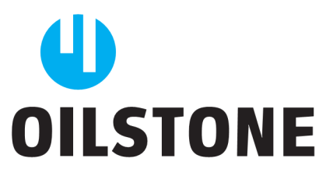
¿QUÉ HACEMOS PARA QUE EL CONVENCIONAL
VUELVA A SER ATRACTIVO?
MAURICIO RUSSO
8-NOV-2023

Slide 2
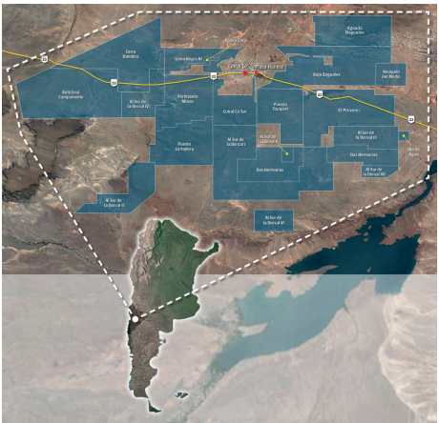

QUIENES SOMOS
  Fundada en Diciembre 2010.
  100% Capitales Argentinos
  15 áreas Concesiones. 100% Propias
  3.000 km2 de superficie
  Más de 1900 Pozos Perforados (550 en extracción efectiva e inyección)
  2 Proyectos de Recuperación Secundaria: Cerro Bandera y Aguada Baguales
  1 Proyecto Piloto de Recuperación Terciaria: Al Sur de la Dorsal
  370 empleados (357 en Cutralcó – Plaza Huincul)

Slide 3
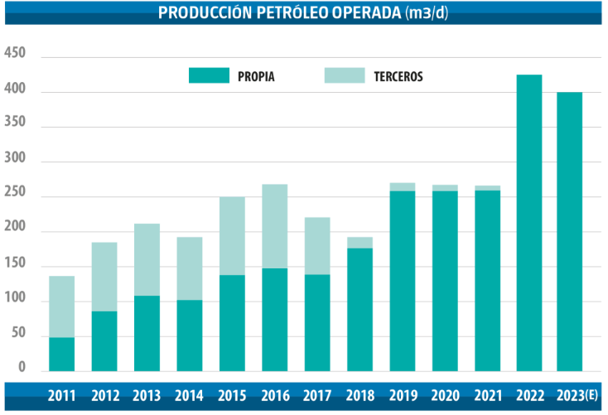
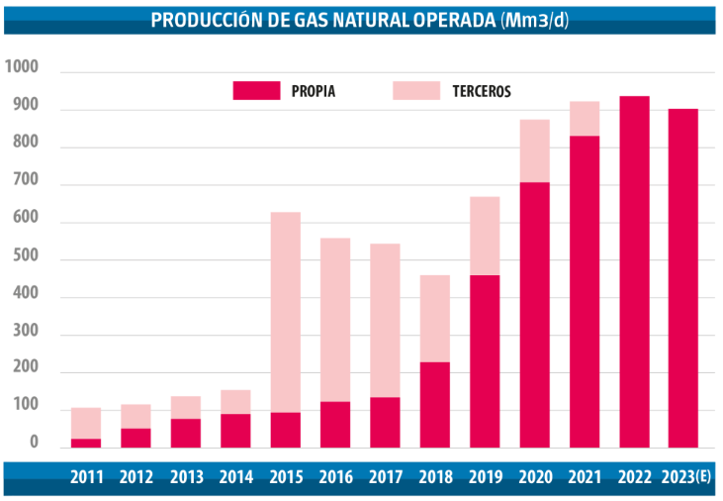
QUIENES SOMOS

Slide 4
¿POR QUÉ HAY QUE HACER ATRACTIVO EL CONVENCIONAL?

Slide 5
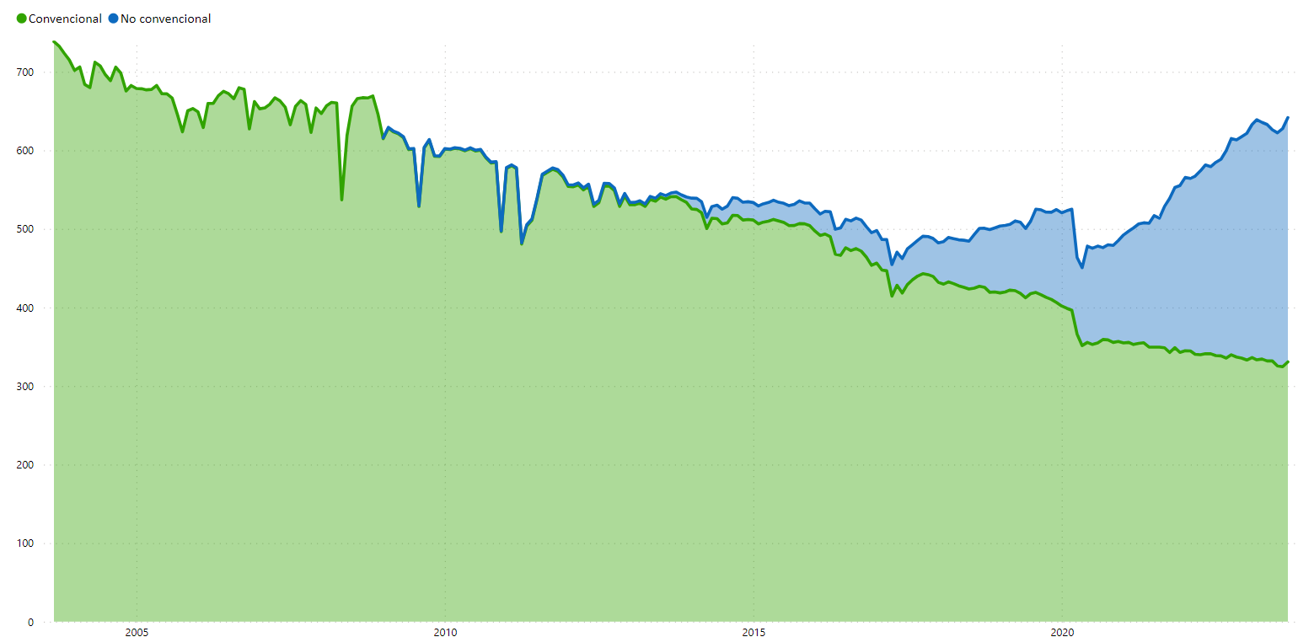
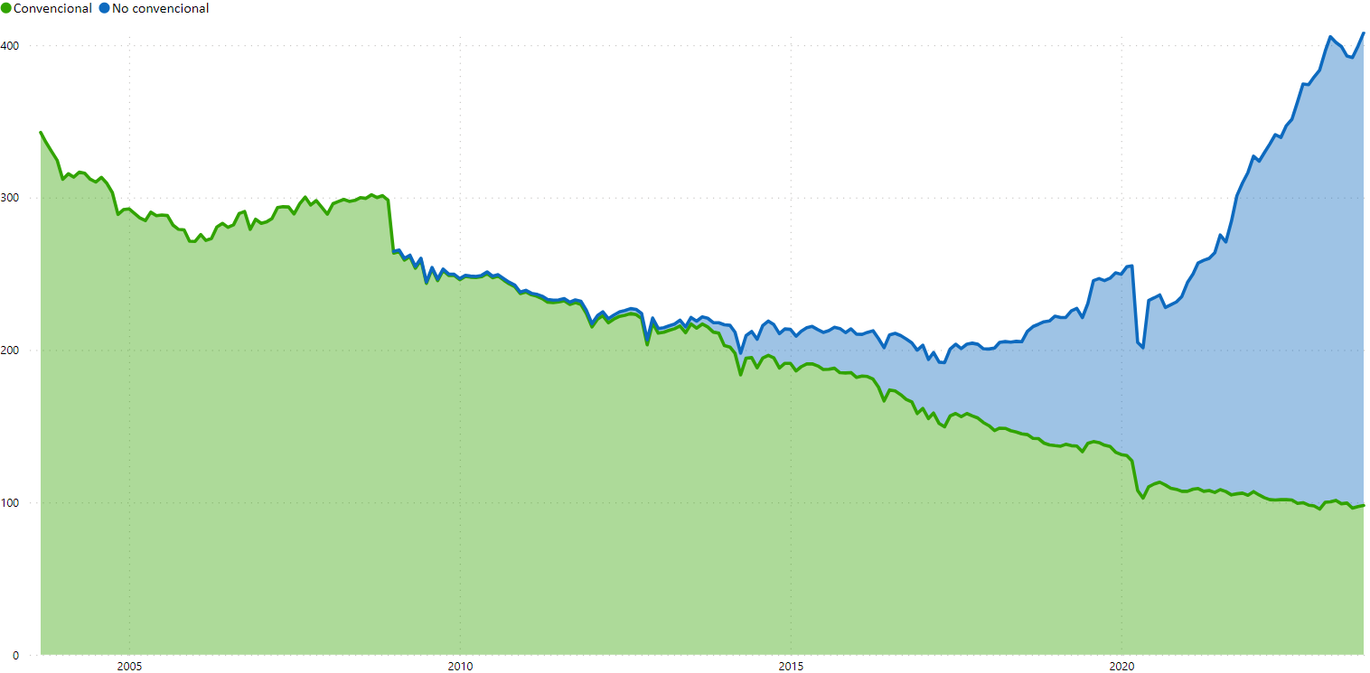
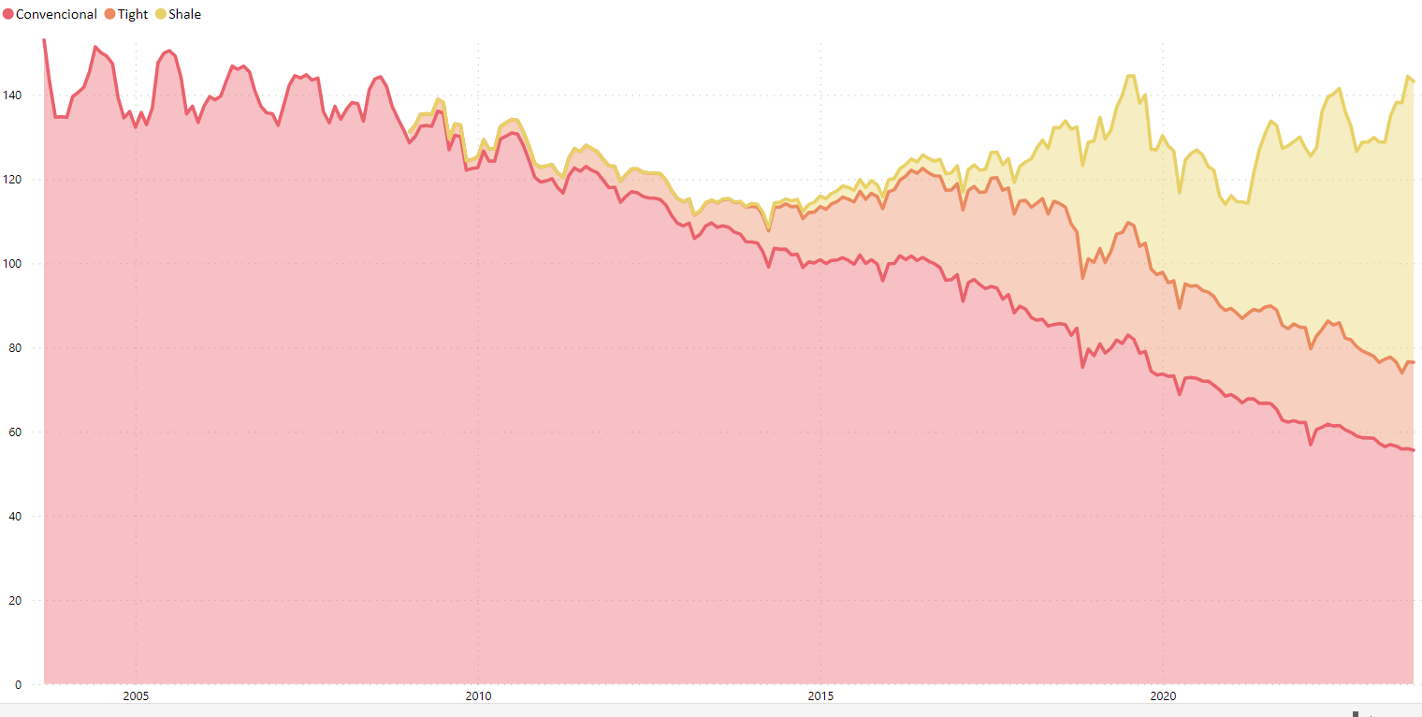
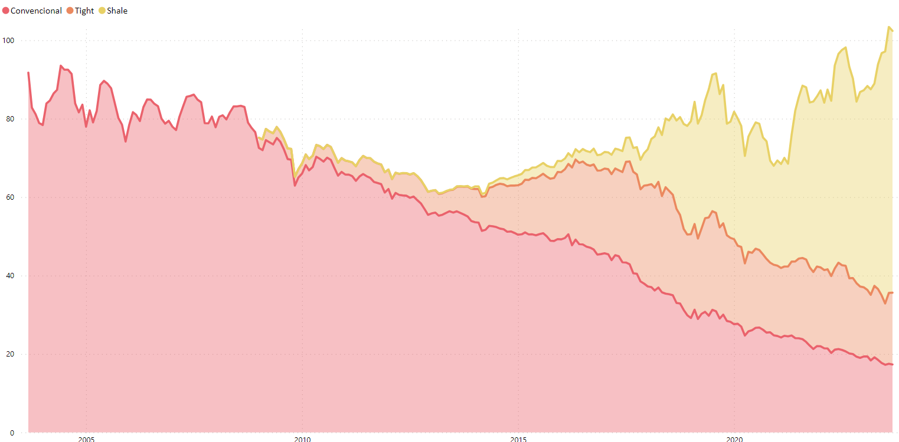
¿POR QUÉ HAY QUE HACER ATRACTIVO EL CONVENCIONAL?
FUERTE CAÍDA DE LA PRODUCCIÓN EN LOS ÚLTIMOS 20 AÑOS
PETRÓLEO
  55% a nivel Nacional
  71% en la Cuenca Neuquina
GAS NATURAL
  64% a nivel Nacional
  81% en la Cuenca Neuquina

Slide 6
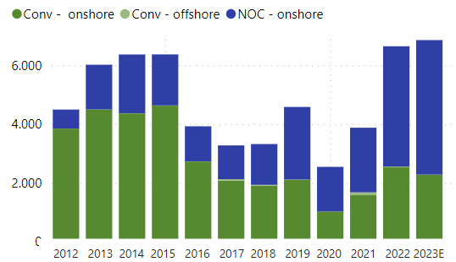
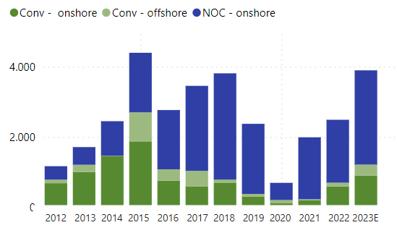
¿POR QUÉ HAY QUE HACER ATRACTIVO EL CONVENCIONAL?
CAÍDA DE INVERSIÓN Y RESERVAS
  La inversión cayó un 41% a nivel Nacional
  Y las Reservas P1 un 8%
PETRÓLEO
GAS NATURAL
  La inversión aumentó un 31% a nivel Nacional
  Y las Reservas P1 un 18%

Slide 7
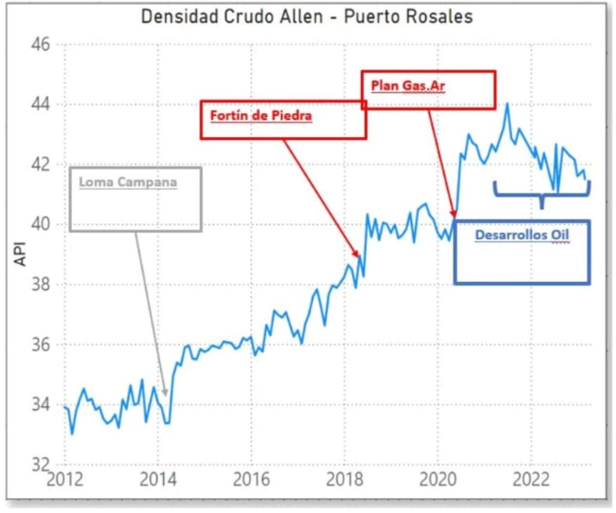
¿POR QUÉ HAY QUE HACER ATRACTIVO EL CONVENCIONAL?
LA DENSIDAD DEL CRUDO SE ESTÁ MODIFICANDO

Slide 8
¿POR QUÉ HAY QUE HACER ATRACTIVO EL CONVENCIONAL?
SITUACION SOCIAL
  El Convencional se encuentra en zonas que el No Convencional no está (por ej. Cutral Có)
RIESGO GEOGRÁFICO
  La producción No Convencional se localiza en su gran mayoría en una sola provincia (98% petróleo y 95% gas natural).
SITUACION AMBIENTAL
BAJA RENTABILIDAD
  El incremento de los costos, la carga impositiva y la inestabilidad de los precios del mercado interno está tornando NO RENTABLE el negocio Convencional.
  Si el negocio Convencional no recibe inversiones se deterioran las instalaciones y la integridad de los pozos

Slide 9
¿QUÉ CONVENCIONAL HAY QUE HACER ATRACTIVO?

Slide 10
¿QUÉ CONVENCIONAL HAY QUE HACER ATRACTIVO?
PETRÓLEO
GAS NATURAL

Slide 11
¿QUIÉN DEBE HACER ATRACTIVO AL CONVENCIONAL…
Y COMO ?

Slide 12
¿QUIÉN DEBE HACER ATRACTIVO EL CONVENCIONAL… Y COMO?
ESTADO NACIONAL
ESTADOS PROVINCIALES
SINDICATOS
  Libre acceso a exportación (áreas con producción < xx m3 o permisos de exportación < xx m3) Petróleo y Gas Natural.
  Eliminación Derechos de Exportación
+ INGRESOS
  Acceso a sistema de transporte con contrato TOP sin obligación de prepago.
  Reducción de alícuotas de Regalías e IIBB
  Reducción de costo de Canon HidrocarburÍfero y Tasas Ambientales
  Eliminación de burocracia estatal.
  Flexibilidad operativa (multiplicidad de tareas, eliminación de cuadrillas adicionales, eliminación de exclusividad por zonas)
- COSTOS

Slide 13
CONCLUSIONES

Slide 14
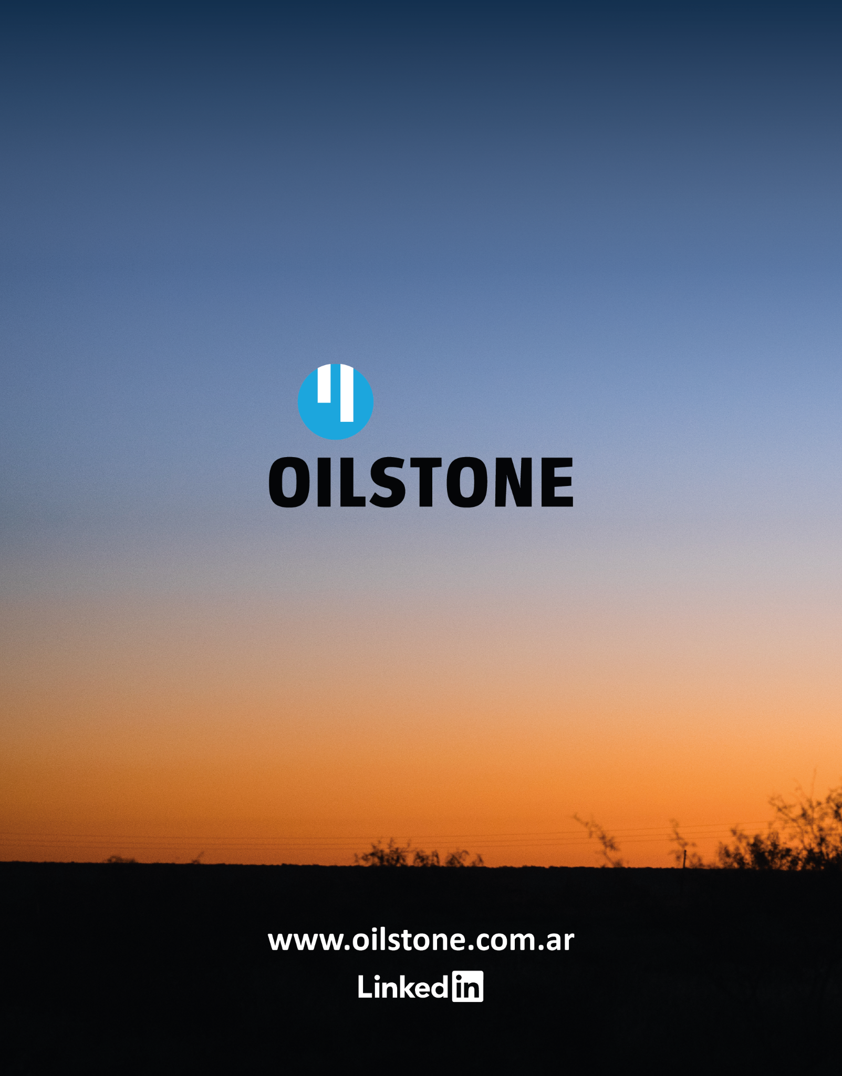

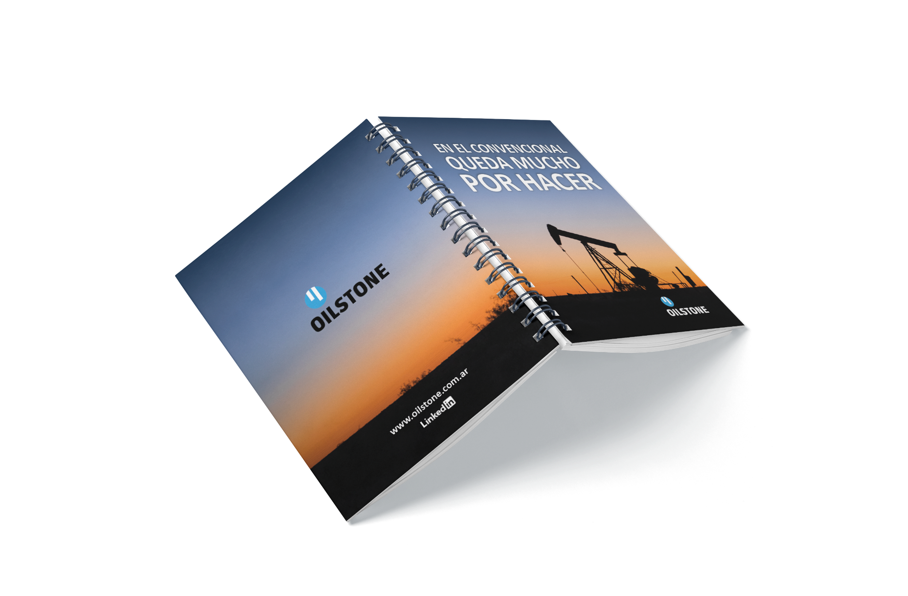
CONCLUSIONES
  Si no se toman medidas, el negocio Convencional continuará deteriorándose hasta que hará irreversible su situación provocando el cierre de números campos.
  La implementación de medidas debe realizarse de forma rápida, ágil y de fácil control.
  No debe sumar más burocracia administrativa.
  No hay que pensar solo en la rentabilidad de la producción incremental sino en volver rentable la producción básica.
(Pero hay que ayudarlo un poco)

Slide 15
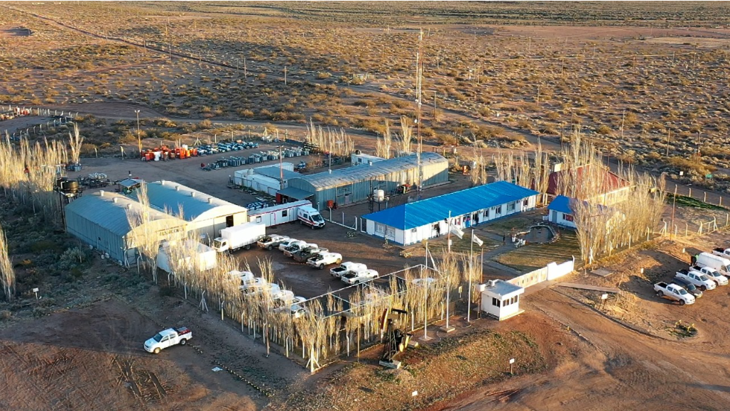
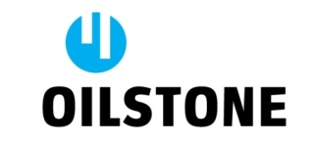
Un país en desarrollo
requiere nuevas empresas
que generen la energía
necesaria para seguir creciendo.
Oilstone nació para colaborar
en la producción de
petróleo y gas en Argentina.
Más Petróleo. Más Gas.
Más Energía
Dardo Rocha 986, Piso 1
(B1640FSD) Martínez
Buenos Aires, Argentina
 +54 11 5244-7888
www.oilstone.com.ar
 info@oilstone.com.ar

